Slide 1
Il Confucianesimo

Slide 2
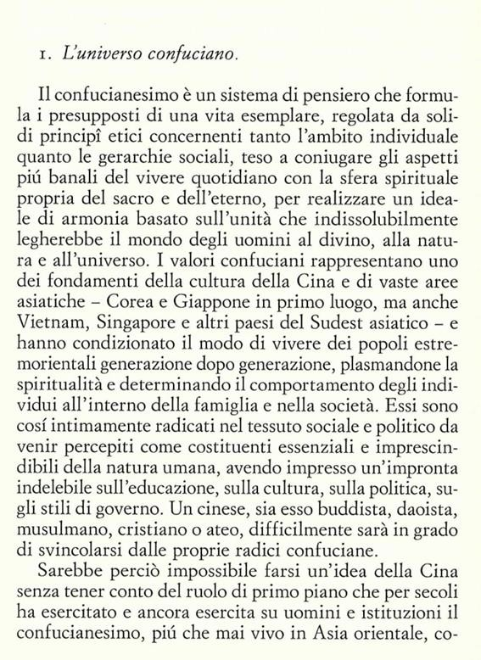
Massimo Scarpari, Il Confucianesimo. I fondamenti e i testi
(Torino, 2010)

Slide 3
Definizioni
Filosofia e teoria politico- sociale del ceto colto dell’Impero cinese
Corpo di dottrine basate su antiche tradizioni cinesi idealizzate
Dottrina risalente a Confucio (551-479 a. C.) e alle sue elaborazioni, ma
che ha subito continue trasformazioni nel corso del tempo
Sono stati i Gesuiti a conferire preminenza assoluta alla figura di Confucio, dandogli questo nome (in cinese è Kongzi, maestro Kong)
Dottrina del perfezionamento umano, della società e dello Stato
aspirante a regolare ogni ambito della vita della comunità
Dottrina politico-spirituale tipica della Cina, ma che ha esercitato profonda influenza anche in Corea e in Giappone
«religione umanistica e razionale», «filosofia», «modo di governo» e
«modo di vita» (Xinzhong Yao, An Introduction to Confucianism, New York, Cambridge University Press, 2000).

Slide 4
Voltaire, “Chine”, in Dictionnaire philosophique (1764)
«[Confucio] non faceva il profeta, non sosteneva di essere ispirato, non insegnava una nuova religione, non ricorse mai ai miracoli, non adulò per nulla l'imperatore sotto il quale viveva; si limita a non nominarlo. Egli è infine il solo dei legislatori del mondo che non abbia cercato seguito fra le donne […] Benefico interprete della pura ragione, senza sbalordire il mondo, ma solo rischiarando gli spiriti, egli parlò soltanto da saggio e mai da profeta; e tuttavia fu creduto, e fu creduto nel suo stesso paese»

Slide 5
Claude Emmanuel de Pastoret, Zoroastre, Confucius et Mahomet: comparés comme sectaires, législateurs et moralistes, Paris, 1787
«Ce qui donne à Confucius la prépondérance morale, c'est qu'il avoit mieux approfondi le cœur humain, que
ses préceptes sont pour tous les âges & pour toutes les nations, que, loin de se borner comme les autres à quelques points principaux, il n'en est aucun qu'il n'ait
épuisé ; & cependant, il les réduit à un petit nombre de devoirs dont il démontre que l'observation est également facile & nécessaire» (pp. 440-441)

Slide 6
Storia
Kongfūzi, o Kongzi, Confucio (551-479 a. C.), membro di piccola nobiltà impoverita del regno di Lu, nella regione dello Shandong
Aspetti leggendari della sua vita, largamente sconosciuta
Vive sotto il regno degli Zhou, in un’epoca di crisi e frammentazione del potere politico tra numerosi vassalli semi-indipendenti; muove dalla convinzione dell’esistenza di una grave decadenza dei valori statali tradizionali; cerca un capo politico che si faccia restauratore dell’autorità e dei valori tradizionali
Vocazione per una vita attiva di insegnamento al servizio dello Stato, del principe e del bene comune, come “consigliere del principe”
Kongfuzi fu il propugnatore e sistematore di dottrine tradizionali raccolte nei 5 libri classici [“Io tramando, non creo”, Dialoghi], non un profeta, un capo-scuola; la sua opera è proseguita da Mencio (372-289 a.C.), Xunzi (?298-238 a.C.: fondatore ella scuola dei
«legisti») e Zhu Xi (1130-1200)
Scuole confuciane successive, neo-confucianesimo dall’VIII sec. d. C.
Riconoscimento ufficiale e garanzie istituzionali nel 136 a.C., sotto l’imperatore Wu della dinastia Han, con la creazione di cattedre (boshi) per lo studio dei cinque libri canonici.

Slide 7
Storia (continua)
Scuola confuciana (rujia, da ru, dotto, uomo raffinato, donde
“ruismo” o scuola dei dotti) e scuola dei legisti (fajia)
Istituzionalizzazione del confucianesimo come dottrina di Stato sotto l’imperatore Wu (141-87 a. C., dinastia Han, 206 a.C. - 220 d.C.)
Fondazione di scuole e accademie confuciane, confucianizzazione dell’amministrazione, avvio del culto ufficiale di Confucio
Assorbimento di elementi religiosi e manifestazioni cultuali
Adozione del confucianesimo da parte degli Yuan, dei Ming e dei
Qing
Sfortuna del confucianesimo dal primo ‘900: abolizione degli esami di Stato (1905), movimento del 4 Maggio 1919, rivoluzione culturale
Ripresa del confucianesimo negli anni ‘80 del ‘900

Slide 8
I testi
Non esistono opere direttamente riconducibili a Confucio, ma solo raccolte posteriori e asistematiche di aforismi, precetti, massime
I Quattro Libri canonici (Lunyu, Mengzi, Zhongyong e Daxue, III-I sec. a. C.)
I Dialoghi (Analecta) sono una versione del Lunyu fissata tra la seconda metà del III sec. e il I sec. a. C.); il Mengzi è la seconda opera classica del confucianesimo, contenente il pensiero di Meng Ke, o Mencio, il più grande interprete di Confucio (IV sec. a. C.)
I Cinque Libri classici stabiliti in periodo Han (III sec. a. C.-III sec. d. C.):
  Libro dei Cambiamenti (Yijing o I Ching)
  Libro delle Odi (Shijing o classici della poesia)
  Libro dei Documenti (Shujing o della Storia)
  Libro dei Riti (Zhouli)
  Annali della Primavera e dell’Autunno
Sotto i Song (X-XIII sec.) i libri classici sono fissati a tredici
Continui ritrovamenti archeologici di manoscritti su listarelle di bambù (fino a 3000)

Slide 9
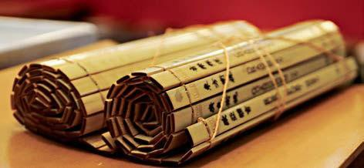
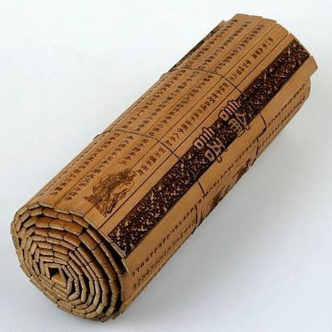
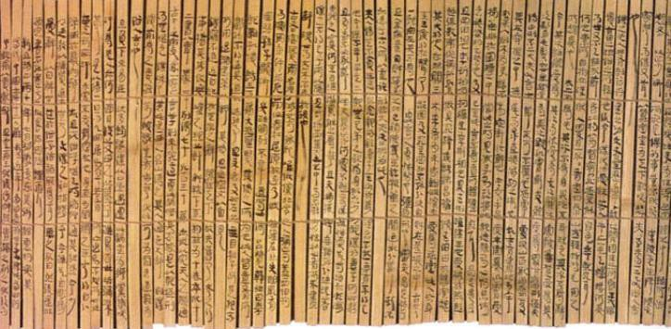
Aspetto dei manoscritti tradizionali cinesi

Slide 10
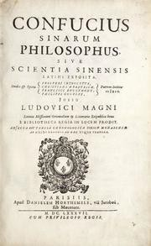
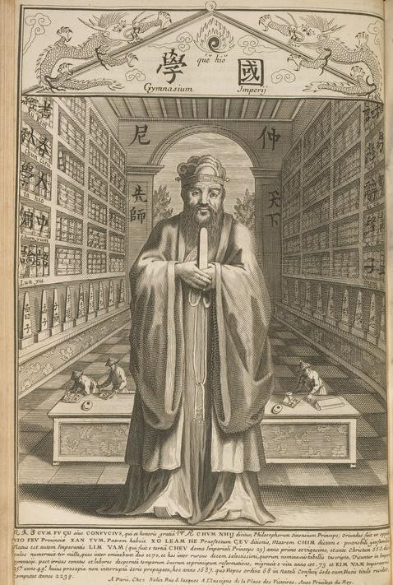
Le traduzioni dei Gesuiti
Confucius Sinarum Philosophus, sive, Scientia sinensis latine exposita, raccolta di testi tradotti in latino da Prospero Intorcetta, Franmçois de Rougement, Christian Herdricht, Philippe Couplet, Paris, Cramoisy, 1687
https://archive.org/details/confuciussinarum00conf
Traduzioni dai Dialoghi, cronologie, biografia di Confucio, presentazione del pensiero cinese
Séraphin Couvreur (1835-
1919), traduzione della quasi totalità dei Tredici classici

Slide 11
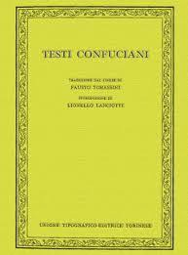
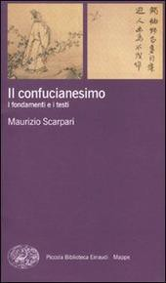
Edizioni italiane
1974
2010

Slide 12
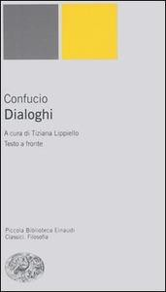
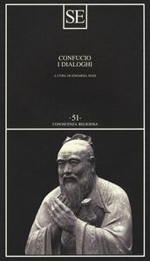
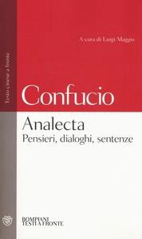
Edizioni italiane

Slide 14
Caratteri di fondo
Dottrina autoctona cinese (come il taoismo e a differenza del buddhismo che
è religione straniera)
Dottrina “non-teistica” (“ateistica” secondo gli interpreti sei-settecenteschi), ma affatto non priva di componenti religiose e spirituali che si manifestano in una visione dell’ordine cosmico di cui l’uomo fa parte
Dottrina immanentistica, si occupa di esperienza umana, non di soteriologia: tratta del posto, del ruolo, del comportamento degli uomini nella società, del modo di governare; non ha una vera dottrina dell’aldilà, della vita dopo la morte («non sappiamo ancora niente della vita, come possiamo sapere della morte?», «sappiamo così poco della morte, dobbiamo concentrarci nsulla vita»
Idea del valore intrinseco dell’essere umano, del suo intelletto, delle sue virtù, della sua capacità di coltivarle, indipendentemente dalle circostanze, dal successo e dall’insuccesso
Dottrina del perfezionamento umano, del dovere dei governanti e dei superiori in genere e dei doveri dei sottoposti, secondo un ideale di armonia sociale basata sull’osservanza delle leggi di natura e dell’ordine cosmico

Slide 15
Principi dottrinali
Etica basata sui concetti di «benevolenza umana» (ren),
«rettitudine» (yi), «armonia», o forza armonizzatrice che guida gli
uomini nel mondo (li)
Le 5 virtù
Rén (仁, benevolenza, umanità);
Yì (義/义, rettitudine, giustizia);
Lǐ (禮/礼, cerimonia appropriata);
Zhì (智, conoscenza);
Xìn (信, integrità)
Altri principi morali: lealtà, pietà filiale, onestà, senso del dovere, mitezza e perdono, senso del gisuto e dell’ingiusto, coraggio, gentilezza, rispetto, riverenza, modestia

Slide 16
Come si traducono in pratica i principi etici e del buon governo
Perfezionamento interiore
Relazione con gli altri
Studio, riflessione, forza di volontà, autodisciplina, perfezionamento
Acquisizione di un animo nobile, la capacità, la virtù
Realizzare la propria umanità e la benevolenza
Raggiungere la Via, il Dao
Praticare la virtù (lealtà, giustizia) nelle cinque relazioni
fondamentali: padre-figlio, sovrano e ministro, fra coniugi, fra
fratelli e fra amici
Regola d’oro: “Non imporre agli altri quello che non desidereresti per te”

Slide 17
Principi politici
Cielo (Tian) come fonte dell’ordine cosmico e terrestre
Sovrano come Figlio del Cielo (Tianzi)
Governo come “mandato del cielo” (Tianming)
Si esercita su “tutto ciò che sta sotto il Cielo” (Tianxia)
Studio dei classici come elemento centrale delle competenze del ceto dei funzionari-letterati reclutato attraverso il sistema degli esami imperiali

